Slide 1
キャッチコピー
～サブコピー～
肩書き
名前

Slide 2
キャッチコピー
～サブコピー～
肩書き
名前

Slide 3
キャッチコピー
～サブコピー～
肩書き
名前

Slide 4
キャッチコピー
～サブコピー～
肩書き
名前

Slide 5
フォローは
コチラ
フォローは
コチラ
フォローは
コチラ
フォローは
コチラ

Slide 9
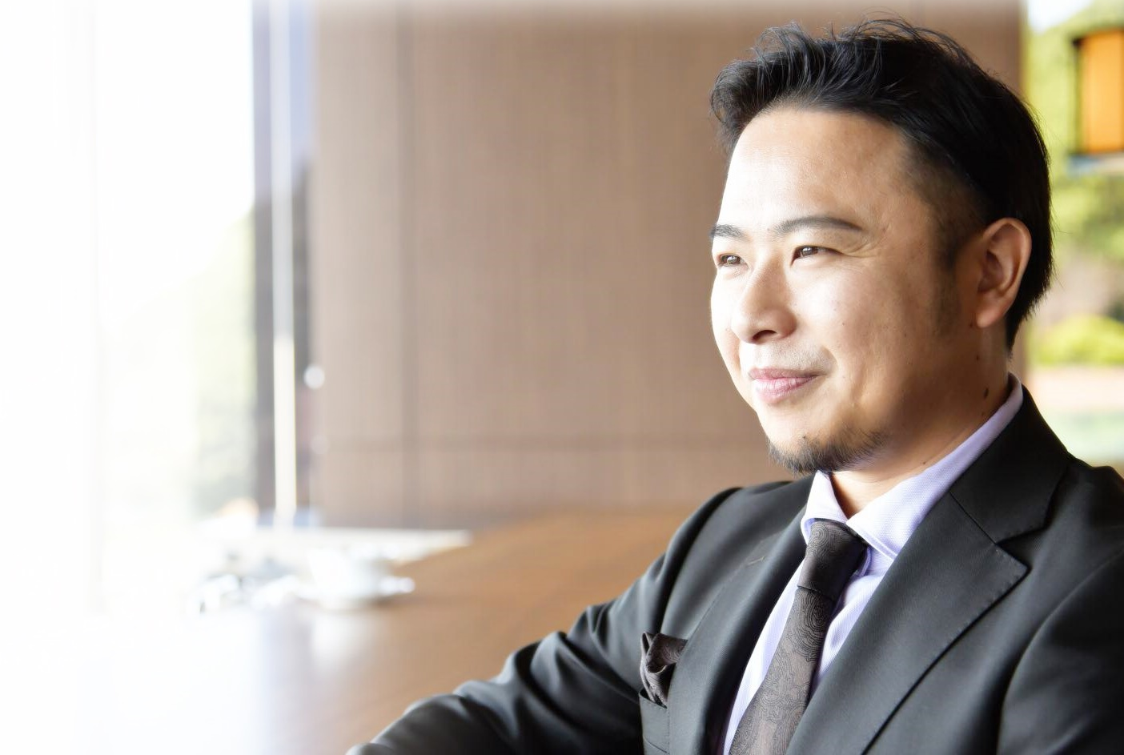
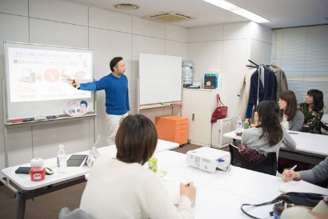
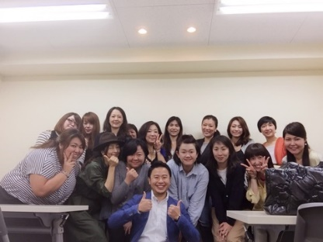
“自分ブランド構築”で
ビジネスを最短距離で成功に導く
～時間とお金の自由を実現する５ステップ～
Webとリアルの両方で売れる仕組み作り！
株式会社Ｌｉｎｉ 代表取締役
自分ブランド構築コンサルタント
住福 純 –Sumifuku Jun-
Life is Next Innovation

Slide 10
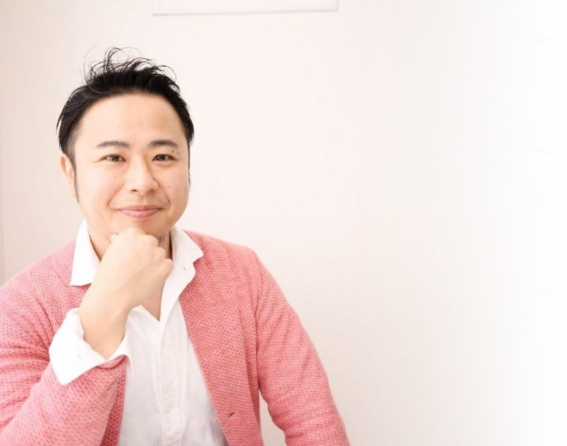
個人事業のための
“自分ブランド構築”
フォローはコチラ

